Slide 1
FULL STACK FRONTEND
Clase 17
Javascript 5

Slide 2

Arrays, Storage y JSON

Slide 3
Les damos la bienvenida
Vamos a comenzar a grabar la clase

Slide 4
Clase 16
Clase 17
Clase 18
Objetos
Objetos. ¿Qué son y cómo se usan?
Propiedades y métodos.
Función constructora.
El objeto String y sus métodos.
El objeto Math, sus propiedades y métodos.
Arrays, Storage y JSON
Arrays.
Funciones para operar arrays.
Trabajar con array de objetos.
Web Storage.
JSON. Formato y ejemplos de uso.
JS6 - DOM y Eventos
Manipulación del DOM.
Definición, alcance y su importancia..
Eventos en JS.
Eventos. ¿Qué son, para qué sirven y cuáles son los más comunes?
Escuchar un evento sobre el DOM.

Slide 5
Arrays
Los arrays son objetos similares a una lista cuyo prototipo proporciona métodos para efectuar operaciones de recorrido y de mutación.
Tanto la longitud como el tipo de los elementos de un array son variables.
Si hemos pensado a las variables como una “caja” en la que se almacena un dato, un array podría considerarse una colección de cajas, cada una de ellas con un dato en su interior.
Toda la colección comparte un nombre (el nombre del array) y cada caja puede referenciarse para poder acceder a su contenido.

Slide 6
Array | ¿Qué son?
Un array, también conocido como arreglo o vector, es una colección o agrupación de elementos en una misma variable.
Los elementos del array pueden ser datos de diferentes tipos. Sin embargo, algunos de los métodos que poseen sólo funcionarán correctamente en arrays que tengan todos sus elementos del mismo tipo.
Cada elemento dentro del array posee un índice, un valor que nos permite identificarlo. Pensábamos a las variables como una “caja”. De forma similar, podemos imaginar un array como los vagones de un tren, donde cada vagón posee un contenido y un orden. El índice es el orden y el contenido dentro del vagón es el dato.

Slide 7
Array | ¿Cómo se crean?
Se pueden definir de varias formas:
Constructor | Descripción
new Array(len) | Crea un array de len elementos usando un constructor.
new Array(e1, e2...) | Crea un array vacío o con elementos.
[e1, e2...] | Enumeración de los elementos dentro de corchetes([]). Notación preferida.
// Definición mediante un constructor (forma tradicional)
const array = new Array("a", "b", "c")
// Mediante la enumeración de sus elementos (forma preferida)
const array = ["a", "b", "c"] // Array con 3 elementos
const empty = [] // Array vacío (0 elementos)
const mixto = ["a", 5, true] // Array mixto (string, number, boolean)

Slide 8
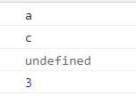
Array | Acceso a elementos
Las posiciones de un array se numeran a partir de 0 (cero). Cuando usamos array[0] estamos haciendo referencia a la posición 0 del array cuyo contenido, en este caso, es la letra “a”:
const array = ["a", "b", "c"]
console.log(array[0]) // 'a'
console.log(array[2]) // 'c'
console.log(array[5]) // undefined
array[5] hace referencia a una posición que no existe, dado que el array tiene solamente 3 posiciones, con índices respectivos iguales a 0, 1 y 2.

Slide 9
Array | .length
.length es un método que devuelve la cantidad de elementos que posee un array:
const array = ["a", "b", "c"]
console.log(array.length) // 3
Para acceder al último elemento del array utilizamos:
let ultimo = nombreArray[nombreArray.length - 1]
Debemos restar 1 al valor devuelto por .length por que los valores de los índices del arreglo comienzan en cero.

Slide 10
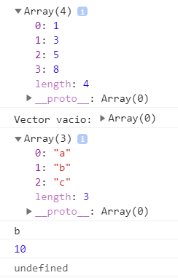

Ejemplos (crear, acceder y mostrar elementos)
const vector= [1,3,5,8] //0, 1, 2, 3: cantidad de elementos - 1
const vectorVacio= [] //Vector vacío
const vectorDos = new Array("a", "b", "c")
const vectorTres = new Array (1, 5, 10, 15, 20)
console.log(vector)
document.write(vector)
console.log("Vector vacio:", vectorVacio)
console.log(vectorDos)
console.log(vectorDos[1])
console.log(vectorTres[2])
console.log(vectorTres[6])

Slide 11
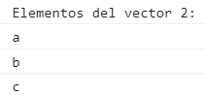

Array | Bucle For
Utilizando un bucle for y la propiedad .length recorremos un vector. vectorDos.length devuelve la longitud del vector, 3 . Usamos < (menor que) para recorrer las posiciones desde 0 a 2, sino la última regresa undefined.
const vectorDos = new Array("a", "b", "c")
console.log("Elementos del vector 2:")
for(i = 0; i < vectorDos.length; i++){
console.log(vectorDos[i])
}
En este caso mostramos en el body cada elemento del vectorTres, separados por una coma.
const vectorTres = new Array (1, 5, 10, 15, 20)
document.write("Elementos del vector 3: <br>")
for(i = 0; i < vectorTres.length; i++){
document.write(vectorTres[i] + ", ")
}

Slide 12
Array | Métodos (funciones)
Algunos métodos y funciones que podemos utilizar con los array:
Método | Descripción
.push(obj1, obj2...) | Añade uno o varios elementos al final del array. Devuelve tamaño del array.
.pop() | Elimina y devuelve el último elemento del array.
.unshift(obj1, obj2...) | Añade uno o varios elementos al inicio del array. Devuelve tamaño del array.
.shift() | Elimina y devuelve el primer elemento del array.
.concat(obj1, obj2...) | Concatena los elementos (o elementos de los arrays) pasados por parámetro.
.indexOf(obj, from) | Devuelve la posición de la primera aparición de obj desde from.
.lastIndexOf(obj, from) | Devuelve la posición de la última aparición de obj desde from.

Slide 13

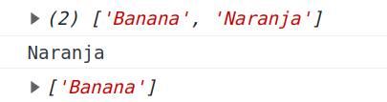
Array | Métodos | Push y Pop
El método push agrega elementos al final de una lista, y el método pop los elimina, también desde el final:
var frutas = ["Banana", "Naranja"]
console.log(frutas)
frutas.push("Kiwi", "Pera")
console.log(frutas)
var frutas = ["Banana", "Naranja"]
console.log(frutas)
console.log(frutas.pop())
console.log(frutas)

Slide 14

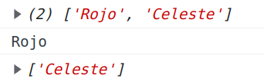
Array | Métodos | Unshift y Shift
El método unshift agrega elementos al comienzo de un array y regresa la nueva longitud del mismo. Por su parte, shift elimina el primer elemento y devuelve su valor:
var colores = ["Rojo", "Celeste"]
console.log(colores)
colores.unshift("Azul", "Naranja")
console.log(colores)
var colores = ["Rojo", "Celeste"]
console.log(colores)
console.log(colores.shift())
console.log(colores)

Slide 15
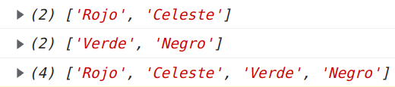
Array | Métodos | Concat
El método concat se usa para unir dos o más arrays. Este método no cambia los arrays existentes, sino que devuelve un nuevo array:
var colores = ["Rojo", "Celeste"]
console.log(colores)
var masColores = ["Verde", "Negro"]
console.log(masColores)
//Los elementos de masColores se concatenan
//al final de los elementos de colores:
var todos = colores.concat(masColores)
console.log(todos)
Observa que el orden en que se anexa un array al otro varía según apliquemos a uno u otro el método .concat

Slide 16
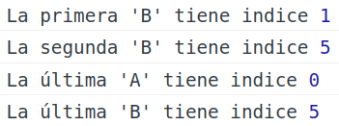
Array | Métodos | IndexOf y LastIndexOf
Estos métodos devuelven la posición (índice) en la que se encuentra el valor buscado, a partir de la posición dada. IndexOf lo hace contando desde el principio del arreglo, y LastIndexOf lo hace desde el final:
var letras = ["A", "B", "C", "D", "E", "B", "C"]
//Buscamos de izquierda a derecha
var posB1 = letras.indexOf("B")
console.log("La primera 'B' tiene indice",posB1)
var posB2 = letras.indexOf("B",2)
console.log("La segunda 'B' tiene indice",posB2)
//Buscamos de derecha a izquierda
var posA = letras.lastIndexOf("A")
console.log("La última 'A' tiene indice",posA)
var posB = letras.lastIndexOf("B")
console.log("La última 'B' tiene indice",posB)

Slide 17
Array | Otros métodos
Otros métodos y funciones que podemos utilizar con los array:
Método | Descripción
.splice() | Agrega o elimina elementos a un array. Regresa los elementos eliminados.
.slice() | Devuelve los elementos seleccionados en un array como un array nuevo.
.reverse() | Invierte el orden de elementos del array.
.sort() | Ordena los elementos del array bajo un criterio de ordenación alfabética.
.sort(func) | Ordena los elementos del array bajo un criterio de ordenación func.

Slide 18
Array | Métodos | Splice y Slice
slice(inicio, final) retorna la copia de un arreglo desde el índice inicio hasta final, excluyendo el final. No modifica el arreglo original. +info
Splice realiza operaciones sobre el arreglo, modificándolo. Es muy versátil, y permite tanto quitar elementos como agregarlos. +info
const arreglo = ['a','b','c','d','e','f']
let trozo1 = arreglo.slice(1,3) // ['b','c']
let trozo2 = arreglo.slice(5) // ['f']
const arreglo = ['a','b','c','d']
// Insertamos un elemento en la pos. 2:
arreglo.splice(2,0,'n')
console.log(arreglo) //['a','b','n','c','d']
// Reemplazamos un elemento en la pos. 1:
arreglo.splice(1,1,'t')
console.log(arreglo)//['a','t','n','c','d' ]

Slide 19
Array | Métodos | Sort y Reverse
Estos métodos ordenan e invierten el orden, respectivamente, de un arreglo. Para que funcione correctamente, debemos asegurarnos que todos los elementos del arreglo sean del mismo tipo.
// Arreglo de cadenas: Orden alfabético
const arreglo = ['c','d','a','b','e']
arreglo.sort()
console.log(arreglo) //['a','b','c','d','e']
const a = ['3','10','1','31','5']
a.sort()
console.log(a) //['1','10','3','31','5']
// Arreglo de números: Orden "alfabético"
const arreglo = [4,45,5,59,1,2]
arreglo.sort()
console.log(arreglo) //[1,2,4,45,5,59]
// Arreglos mixtos: cuidado
const cuidado = ['a',2,"b",1, true]
cuidado.sort()
console.log(cuidado) //[1,2,'a','b',true]

Slide 20
Array | Métodos con funciones
Podemos aplicar funciones a cada elemento del array:
Método | Descripción
.forEach(cb, arg) | Realiza la operación definida en cb por cada elemento del array.
.every(cb, arg) | Comprueba si todos los elementos del array cumplen la condición de cb.
.some(cb, arg) | Comprueba si al menos un elem. del array cumple la condición de cb.
.map(cb, arg) | Construye un array con lo que devuelve cb por cada elemento del array.
.filter(cb, arg) | Construye un array con los elementos que cumplen el filtro de cb.

Slide 21
Array | Métodos con funciones
Podemos aplicar funciones a cada elemento del array:
Método | Descripción
.findIndex(cb, arg) | Devuelve la posición del elemento que cumple la condición de cb.
.find(cb, arg) | Devuelve el elemento que cumple la condición de cb.
.reduce(cb, arg) | Ejecuta cb con cada elemento (de izq a der), acumulando el resultado.
.reduceRight(cb, arg) | Idem al anterior, pero en orden de derecha a izquierda.

Slide 22
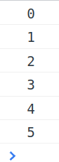
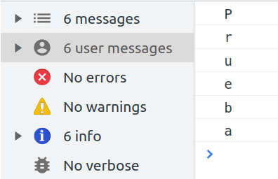
For in
For in recorre las propiedades de un objeto, por ejemplo, un string o un array:
for (let variable in object) {
//bloque de código a ser ejecutado
}
variable es variable que itera a través de las propiedades del objeto. Y object es el objeto sobre el que iteramos. Veamos un ejemplo iterando por un array:
let arreglo=["P","r","u","e","b","a"]
for (let letra in arreglo) {
console.log(letra)
}
let arreglo=["P","r","u","e","b","a"]
for (let letra in arreglo) {
console.log(arreglo[letra])
}

Slide 23
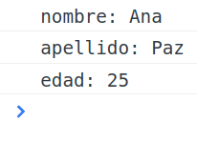
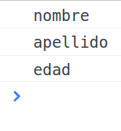
For in con objetos
For in también recorre las propiedades de un objeto, de principio a fin, sin necesidad de indicar “desde dónde” ni “hasta donde” ni “el paso” como con un for “normal”.
let persona = {
nombre: "Ana",
apellido: "Paz",
edad: 25
};
for (let x in persona) {
console.log(x)
}
let persona = {
nombre: "Ana",
apellido: "Paz",
edad: 25
};
for (let x in persona) {
console.log(x + ": " + persona[x])
}
Muestra los nombres de las propiedades.
Muestra los nombres de las propiedades y el valor asociado a cada una.

Slide 24
For of
For of recorre una cadena (string) o arreglo (array), proporcionando acceso a cada uno de sus elementos. Su sintaxis es muy simple:
for (let variable of iterable) {
//statement
}
En cada iteración el elemento (propiedad enumerable) correspondiente es asignado a variable.
Ejemplo: Definimos un arreglo, y lo recorremos guardando cada elemento en la variable letra, que mostramos por la consola:
let arreglo = ["P","r","u","e","b","a"]
for (let letra of arreglo){
console.log(letra)
}

Slide 25
Web Storage
Javascript provee mecanismos para almacenar información en formato de texto en el dispositivo del usuario. La API de almacenamiento web proporciona los mecanismos mediante los cuales el navegador puede almacenar información de tipo clave/valor, de una forma mucho más intuitiva que utilizando cookies. Existen dos formas de hacerlo:
A nivel local (localStorage): Al cerrar el navegador la información permanece en el dispositivo, y puede ser recuperada en una sesión posterior.
A nivel de sesión (sessionStorage): Al finalizar la sesión la información almacenada se elimina.
Los objetos localStorage y sessionStorage permiten guardar pares clave / valor desde el navegador web.

Slide 26
LocalStorage
El objeto localStorage almacena datos sin fecha de vencimiento. Los datos no se eliminarán cuando se cierre el navegador y estarán disponibles en cualquier momento futuro.
localStorage puede realizar esta tarea mediante los métodos setItem y getItem, que permiten guardar y recuperar información. Los datos se almacenan en formato de texto, como pares clave / valor.
No todos los navegadores soportan estas tecnologías. Si proporciona soporte, la condición (typeof(Storage) !== "undefined") es verdadera (true). Esto puede utilizarse para determinar si es posible grabar los datos o no.

Slide 27
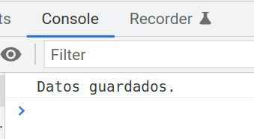
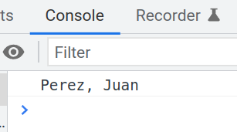
LocalStorage
El siguiente código almacena y recupera datos mediante localStorage:
// ¿El navegador soporta esta función?
if (typeof(Storage) !== "undefined") {
// setItem guarda datos en el dispositivo
localStorage.setItem("apellido", "Perez")
localStorage.setItem("nombre", "Juan")
console.log("Datos guardados.")
} else {
console.log("Web Storage no soportado.")
}
// ¿El navegador soporta esta función?
if (typeof(Storage) !== "undefined") {
// getItem recupera datos del dispositivo
ape = localStorage.getItem("apellido")
nom = localStorage.getItem("nombre")
console.log(ape + ", " + nom)
} else {
console.log("Web Storage no soportado.")
}

Slide 28
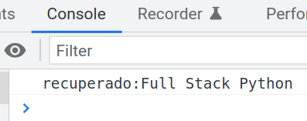
SessionStorage
Los datos almacenados en sessionStorage son eliminados cuando finaliza la sesión de navegación, habitualmente al cerrar la pestaña en la que se muestra la página. Para ver el web storage en Chrome: F12/Application/Storage. +info
// ¿El navegador soporta esta función?
if (typeof(Storage) !== "undefined") {
// setItem guarda datos en el dispositivo
sessionStorage.setItem("curso", "Full Stack Python")
// getItem recupera datos del dispositivo
curso = sessionStorage.getItem("curso")
console.log("recuperado:" + curso)
} else {
console.log("Web Storage no soportado.")
}
Se guarda un valor dentro de la clave “curso”, y luego se recupera para mostrarlo en la consola. Esto solo tiene lugar si el navegador soporta Storage.

Slide 29
JSON

Slide 30



JSON: JavaScript Object Notation
JSON es una sintaxis propia de objetos JS utilizada para almacenar e intercambiar datos. Dado que JSON utiliza un formato de texto, es posible convertir cualquier objeto a JSON y enviarlo al servidor y viceversa. Esto permite procesar datos como objetos JS sin dificultades.
Servidor
JSON
Navegador

Slide 31
JSON | Sintaxis
Reglas de sintaxis JSON:
La sintaxis JSON se deriva de la sintaxis de notación de objetos de JavaScript:
Los datos se guardan en pares de nombre / valor
Los datos están separados por comas
Las {} contienen objetos
Los corchetes se usan para indicar un array
En JSON , los valores deben ser uno de los siguientes tipos de datos:
string
number
object (JSON object)
array
boolean
null
La extensión por defecto para los archivos JSON es ".json"

Slide 32
JSON | Estructura de un archivo JSON
El JSON de la derecha posee una propiedad “empleados” compuesta por un arreglo de 3 elementos. Cada uno de ellos es un objeto con dos propiedades.
Este objeto JSON tiene varias propiedades con su valor. En el caso de la propiedad “hijos” el valor es un array.
{
"empleados": [
{ "nombre": "Juan", "apellido": "Pérez" },
{ "nombre": "Ana", "apellido": "López" },
{ "nombre": "Pedro", "apellido": "Uriarte" }
]
}
{
"nombre": "Luis",
"apellido": "Fernández",
"segundoNombre": null,
"edad": 30,
"hijos": ["Ana", "Luisa", "Marcelo"]
}

Slide 33
JSON | JSON.stringify( ) y JSON.parse( )
Podemos convertir datos almacenados en un objeto JavaScript al formato JSON usando JSON.stringify( ):
Si los datos están almacenados en JSON los podemos convertir a un objeto JS usando JSON.parse( ):
var myObj = { name: "John", age: 31, city: "New York" }
var myJSON = JSON.stringify(myObj)
// myJson= {"name":"John","age":31,"city":"New York"}
var myObj1=JSON.parse(myJSON)
//myObj1= { name: "John", age: 31, city: "New York" }

Slide 34
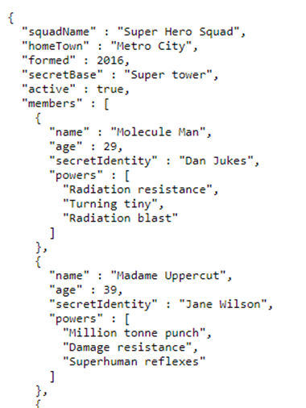
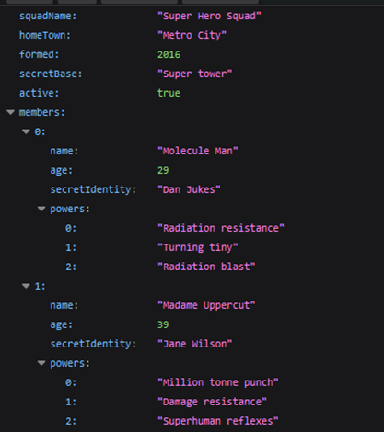


JSON | Otros ejemplos
Ejemplo superhéroes
Otro ejemplo: películas

Slide 35
JSON | API pública Randomuser
Esta API https://randomuser.me/api muestra datos de usuarios aleatorios, se utiliza para hacer pruebas. Es un string de JSON con un formato particular. Devuelve un usuario aleatorio, un array con un solo elemento.
Conviene leerlo desde Firefox Developer Edition, ya que la visualización es más simple.
Nosotros podremos consumir la API, esto quiere decir leerla y traerla a nuestra aplicación.
Ingresando en https://randomuser.me/api/?results=5 podremos obtener 5 resultados, por ejemplo.

Slide 36
Material extra

Slide 37
Artículos de interés
Material de lectura:
Fundamentos sobre arreglos
Referencia sobre arreglos en W3Schools
Métodos de los arreglos
Superhéroes y películas en JSON
Videos:
Arreglos y matrices en JavaScript
Storage en JavaScript
Curso de JSON (lista de reproducción . Ver videos 1 y 2)
Página oficial de JSON
Cargar archivo JSON en JavaScript

Slide 38
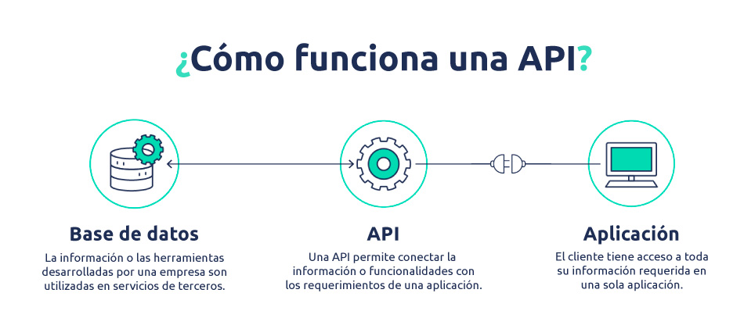
Material complementario
APIs gratuitas para programar proyectos. En el siguiente link podrán encontrar 1.500 APIs para utilizar en un desarrollo web. Tiempo, Películas, Libros, Eventos, Transporte, etc.
https://github.com/public-apis/public-apis
Las APIs son un protocolo de comunicación entre dos aplicaciones, lo que permite que un tercero pueda conectarse a un proveedor para consumir una serie de datos de manera sencilla. Simplifican procesos y habilitan el acceso a información o funcionalidades. Por lo tanto, los desarrolladores pueden crear nuevos servicios o mejorar los que ya tienen, sin tener que desarrollar todas las partes desde cero.

Slide 39
Actividades prácticas:
Del archivo “Actividad Práctica - JavaScript Unidad 2” están en condiciones de hacer los ejercicios: 19 a 29.

Slide 40
No te olvides de dar el presente

Slide 41
Recordá:
Revisar la Cartelera de Novedades.
Hacer tus consultas en el Foro.
Realizar los Ejercicios de repaso.
Todo en el Aula Virtual.

Slide 42
Muchas gracias por tu atención.
Nos vemos pronto

